Slide 1
Основы оптимального приема сигналов

Slide 2


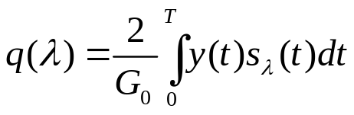
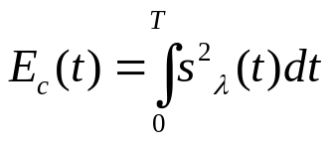
Основные понятия оптимального приема
Принимаемое колебание (реализация смеси сигнала и нормального белого шума):
Априорная информация:
вид сигнала s_{λ}(t) (в виде аналитического выражения, в котором известны все
параметры, кроме измеряемого параметра λ);
длительность принимаемого колебания T ;
спектральная плотность шума G₀ (в некоторых случаях её знание не требуется);
априорная плотность вероятности измеряемого параметра ω_{pr}(λ).
критерий максимума апостериорной вероятности:
- апостериорная плотность вероятности параметра λ;
L(λ) - функция правдоподобия параметра
- корреляционный интеграл
- энергия сигнала

Slide 3

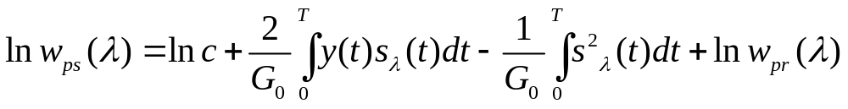
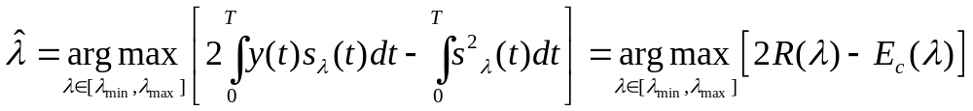
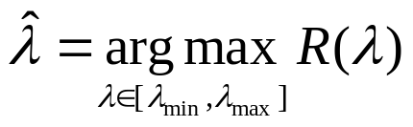
Практическое применение
0
0
При равномерном априорном распределении в интервале [λ_{min}, λ_{max}]
0
Если Е_{с}(λ)=const

Slide 4

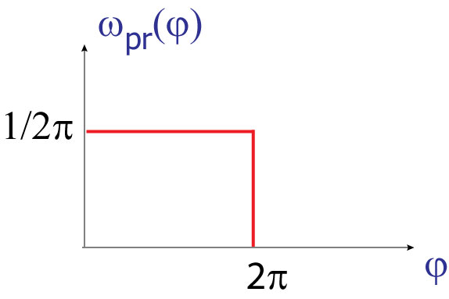
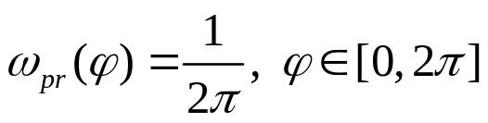
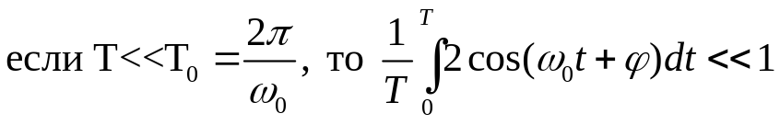
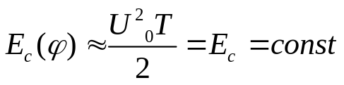
СИНТЕЗ ОПТИМАЛЬНОГО ПРИЁМНИКА
ДЛЯ ИЗМЕРЕНИЯ НАЧАЛЬНОЙ ФАЗЫ СИГНАЛА В ВИДЕ ГАРМОНИЧЕСКОГО КОЛЕБАНИЯ
1. Aалитическое выражение для сигнала с начальной фазой φ:
2. Принимаем равномерное априорное распределение вероятностей фазы:
3. Энергия сигнала:

Slide 5
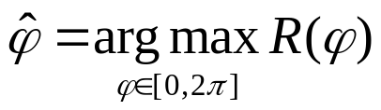
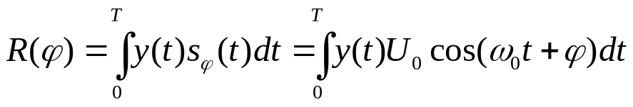
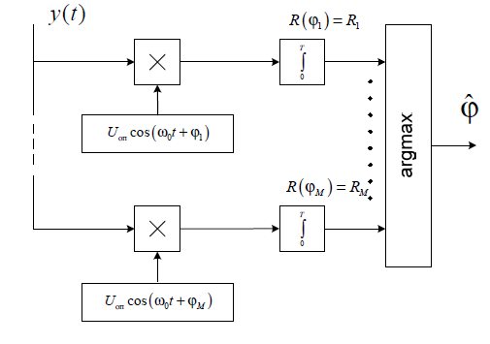
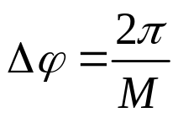
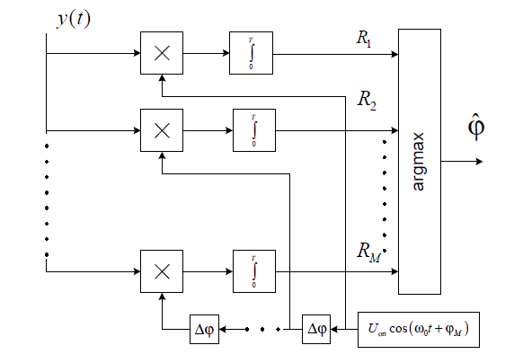
СИНТЕЗ ОПТИМАЛЬНОГО ПРИЁМНИКА
ДЛЯ ИЗМЕРЕНИЯ НАЧАЛЬНОЙ ФАЗЫ СИГНАЛА В ВИДЕ ГАРМОНИЧЕСКОГО КОЛЕБАНИЯ

Slide 6
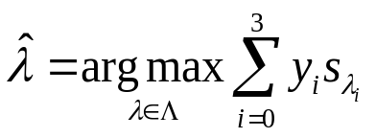
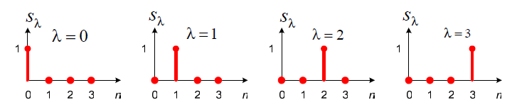
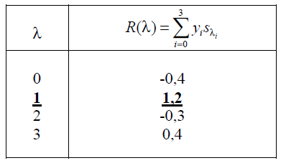
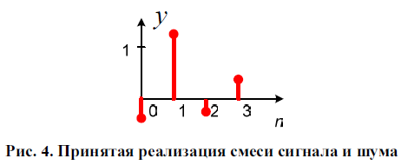
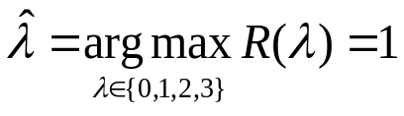
СЛУЧАЙ КОНЕЧНОГО ЧИСЛА ОТСЧЁТОВ ПРИНИМАЕМОГО КОЛЕБАНИЯ
ОЦЕНКА ЗАДЕРЖКИ ДИСКРЕТНОГО СИГНАЛА ПО ОТСЧЁТАМ ПРИНИМАЕМОГО КОЛЕБАНИЯ
априорное распределение вероятностей задержки - равномерное
задержка – неэнергетический параметр
Λ - множество возможных значений параметра (дискретной задержки)
А) Сигнал в виде двух единичных отсчётов. Λ ={0,1,2}.
y₀=-0,4
y₁=1,2
y₂=-0,3
y₄=0,4

Slide 7
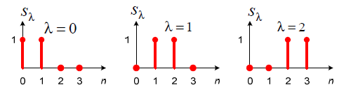
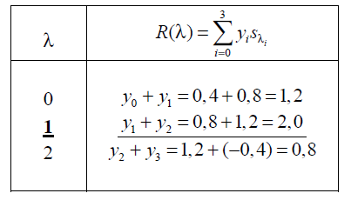
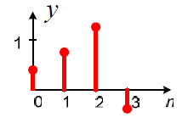
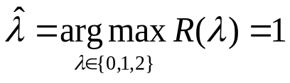
СЛУЧАЙ КОНЕЧНОГО ЧИСЛА ОТСЧЁТОВ ПРИНИМАЕМОГО КОЛЕБАНИЯ
ОЦЕНКА ЗАДЕРЖКИ ДИСКРЕТНОГО СИГНАЛА ПО ОТСЧЁТАМ ПРИНИМАЕМОГО КОЛЕБАНИЯ
Λ - множество возможных значений параметра (дискретной задержки)
Б) Сигнал в виде единичного отсчёта. Λ ={0,1,2,3}
y₀=0,4
y₁=0,8
y₂=1,2
y₄=-0,4

Slide 8
СЛУЧАЙ КОНЕЧНОГО ЧИСЛА ОТСЧЁТОВ ПРИНИМАЕМОГО КОЛЕБАНИЯ
ОЦЕНКА ЗАДЕРЖКИ ДИСКРЕТНОГО СИГНАЛА ПО ОТСЧЁТАМ ПРИНИМАЕМОГО КОЛЕБАНИЯ
+
0
1
2
3
y₀=0,4
y₁=0,8
y₂=1,2
y₄=-0,4

